Slide 1
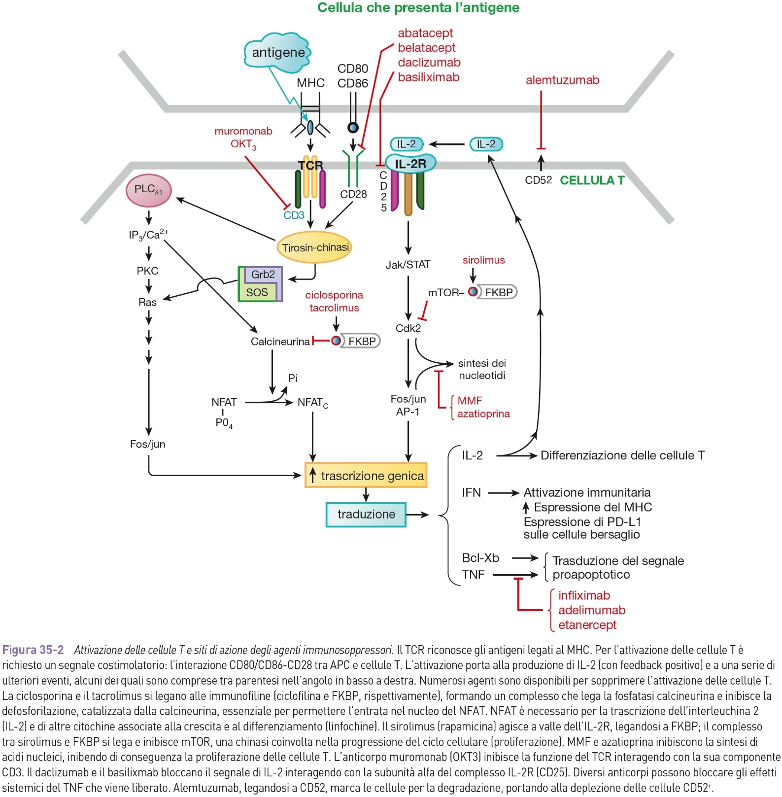
metotressato

Slide 2
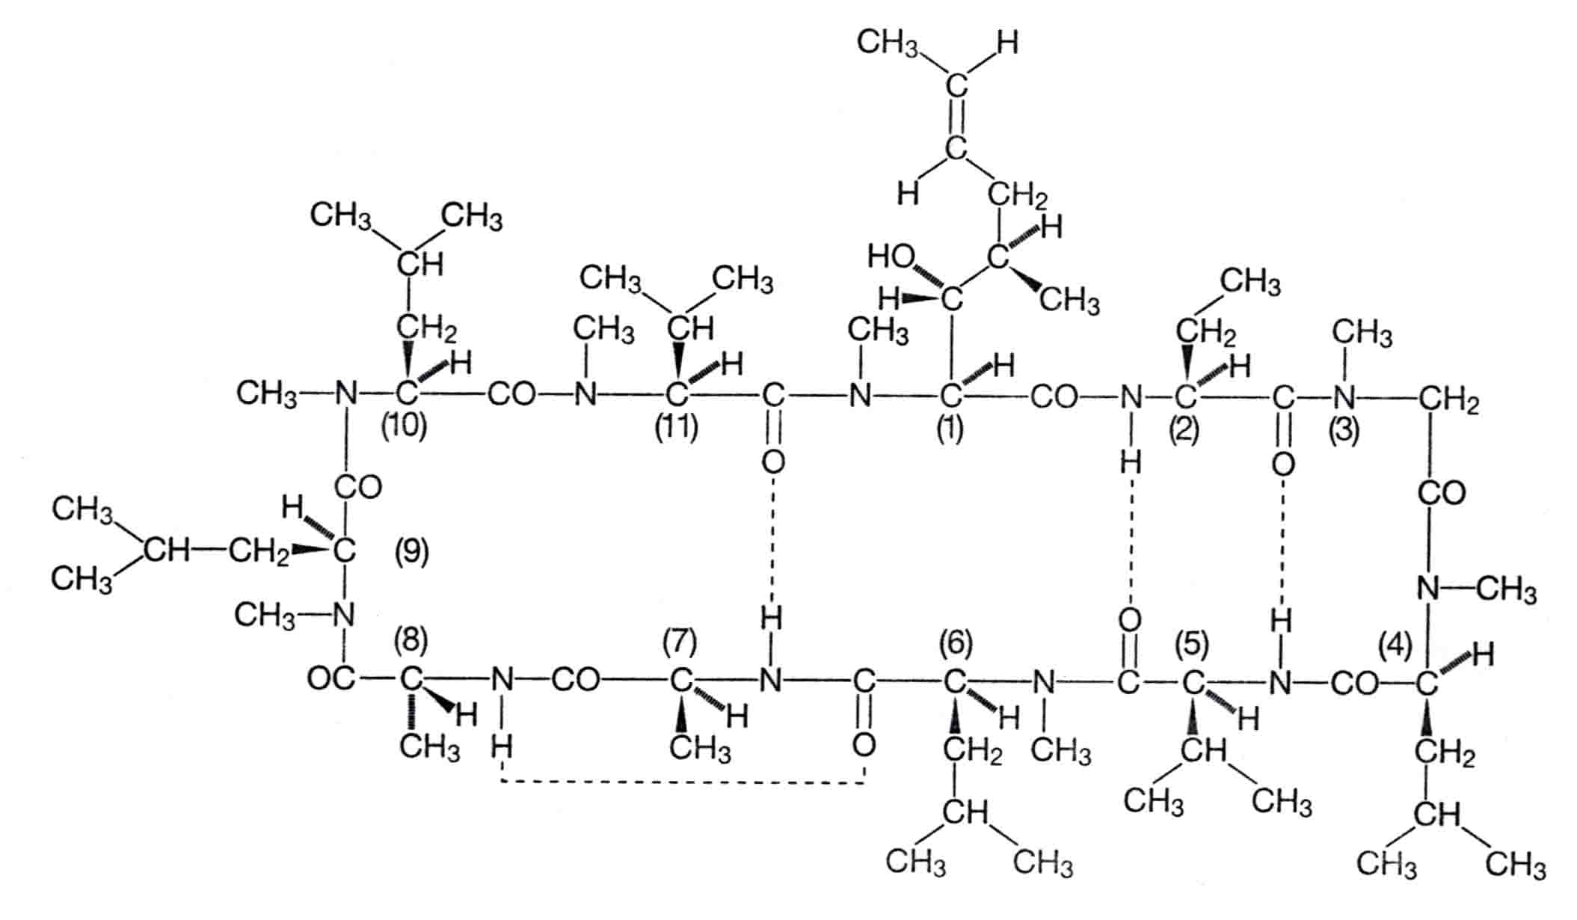
Ciclosporina
Undecapeptide ciclico isolato dal fungo Tolypocladium inflatum. È estremamente lipofilo

Slide 3
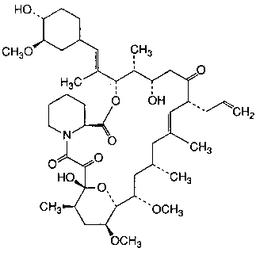
Tacrolimus, FK506 (Prograf®)
Macrolide estratto dal brodo di fermentazione di Streptomyces tsukubaensis
ha un meccanismo d’azione simile alla ciclosporina ma è circa 100 x più potente
Sito di legame con FKBP-12
Regione effettrice

Slide 4
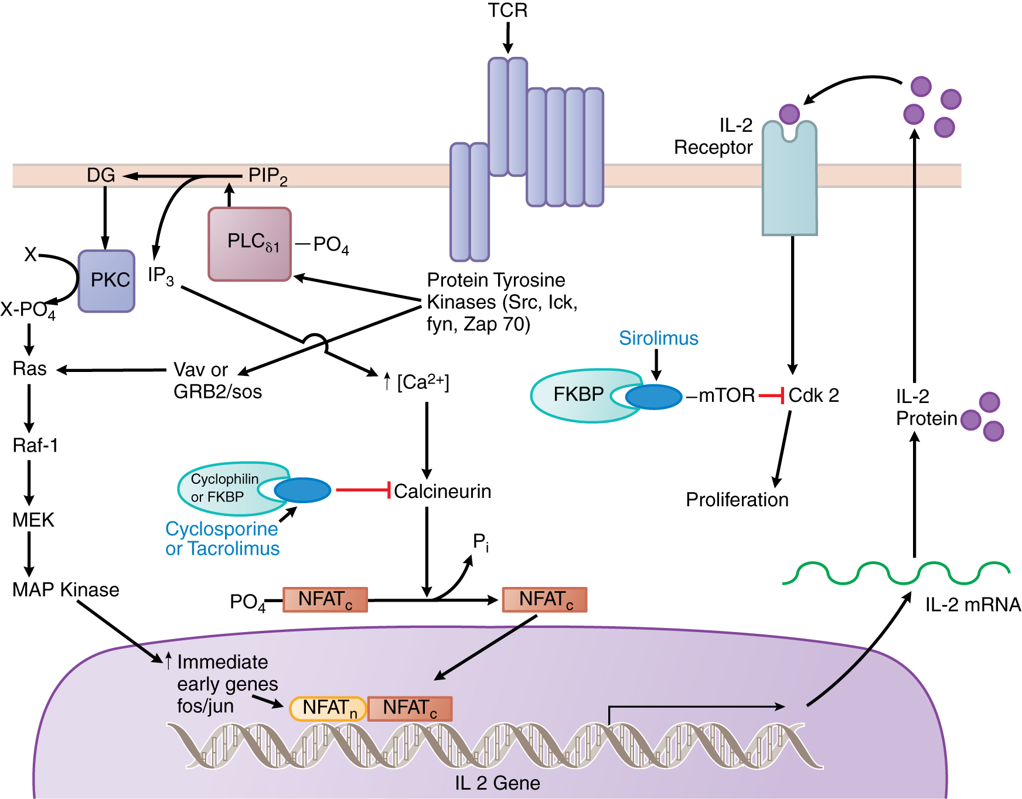

Slide 5
Farmacocinetica
Ciclosporina | Tacrolimus
Può essere somministrata e.v. o per via orale. L’assorbimento orale è estremamente variabile, (20-60 %). È influenzato dalla presenza di cibo (migliore in presenza di cibi grassi) e dipende dalla presenza di bile. La biodisponibilità è molto migliore con la formulazione Neoral, una microemulsione che crea delle micelle nello stomaco che sono assorbite anche in assenza di bile. | Può essere somministrata e.v. o per via orale. Ha una biodisponibilità orale estremamente variabile e imprevedibile (4 - 89%).

Slide 6
Effetti collaterali
CICLOSPORINA
TACROLIMUS
Infezioni
Ipertensione
Tossicità renale
Tossicità neurologica
Tumori
Diabete
Colesterolo ↑
Lipidi ↑
Potassio ↑
Glucosio ↑
Bilirubina ↑
Irsutismo
Iperplasia gengivale

Slide 7
Interazioni farmacologiche
Ciclosporina | Tacrolimus
Farmaci che riducono la biodisponibilità orale (antiacidi, colestiramina) Farmaci che inducono il metabolismo epatico (Fenitoina, Fenobarbital, Carbamazepina, Rifampicina, iperico) Farmaci che inibiscono il metabolismo epatico (Eritromicina, Claritromicina, Clotrimazolo, Fluconazolo, Ketoconazolo, Cloramfenicolo, Danazolo, Nelfinavir, Mibefradil, Diltiazem, Amiodarone, Amlodipina, Indinavir, Allopurinolo, succo di pompelmo) Farmaci di cui inibiscono il metabolismo epatico (statine) Farmaci che possono aumentare la nefrotossicità (aminoglicosidici, aciclovir, amfotericina B, sirolimus, ACE inibitori, FANS) Farmaci che inducono ipertrofia gengivale (calcio antagonisti, fenitoina)

Slide 8
Usi clinici (ciclosporina e tacrolimus)
nella profilassi e terapia del rigetto dei trapianti
nella profilassi della GVH syndrome dopo trapianto di cellule staminali allogeniche (+ metotressato)
in molte malattie autoimmuni

Slide 9
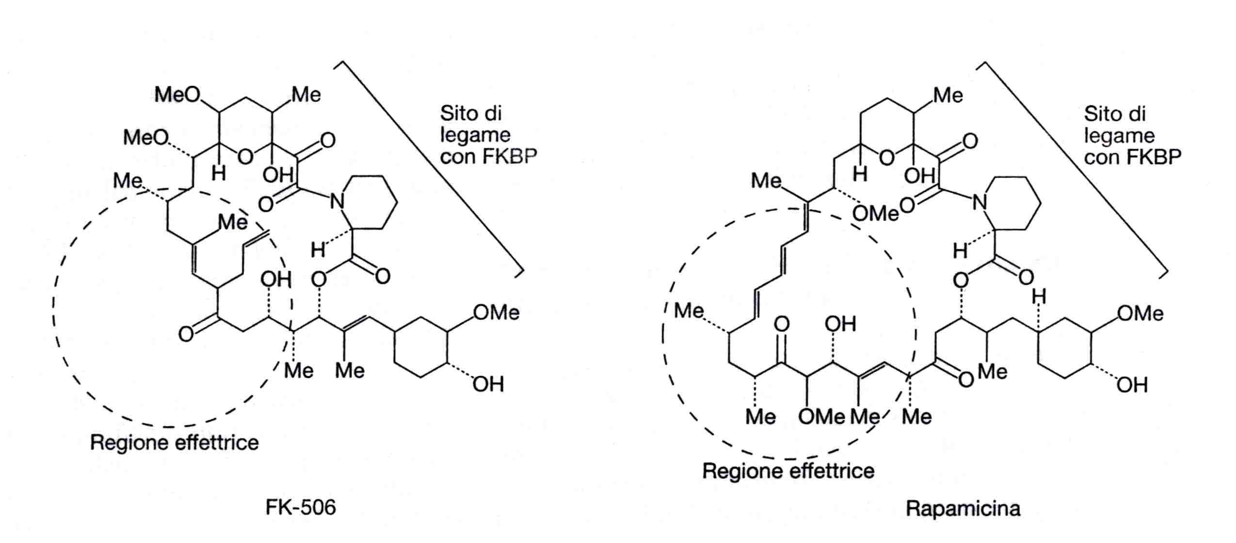
Inibitori del segnale di proliferazione: Sirolimus (rapamicina) e analoghi (everolimus, temsirolimus)
(Tacrolimus)
Notes:
9

Slide 10
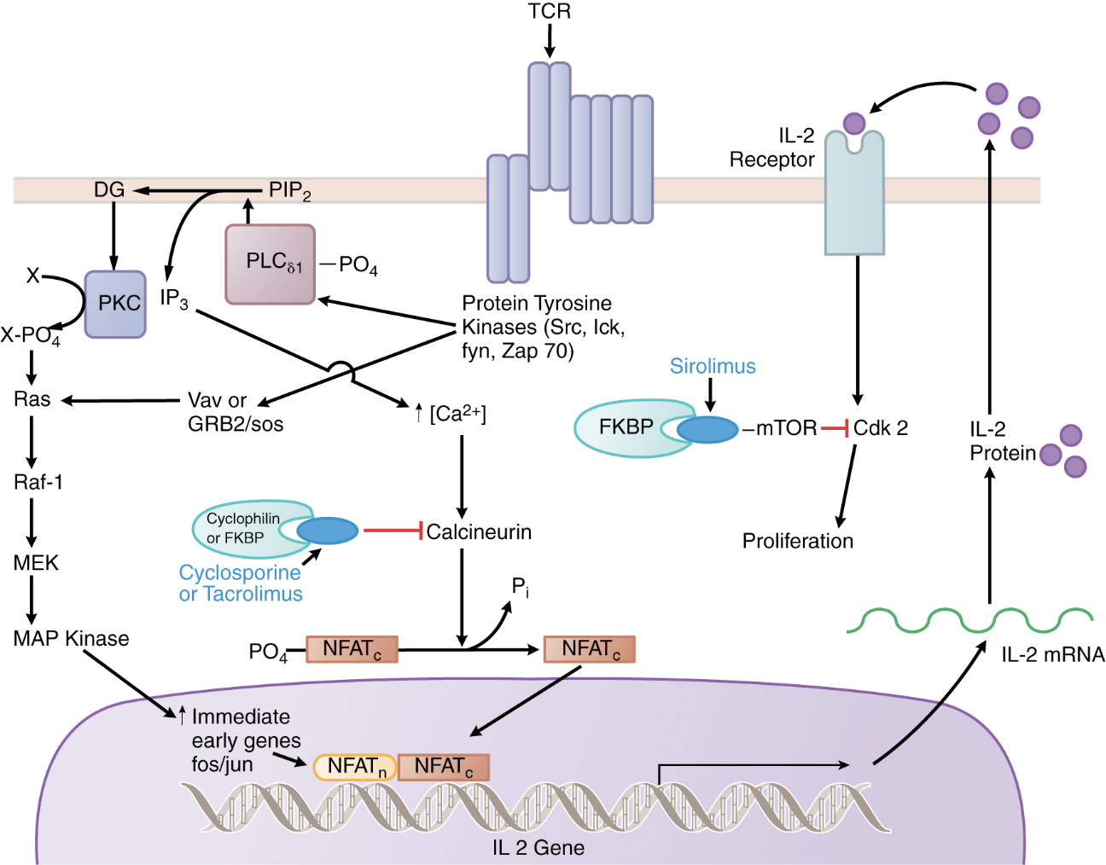
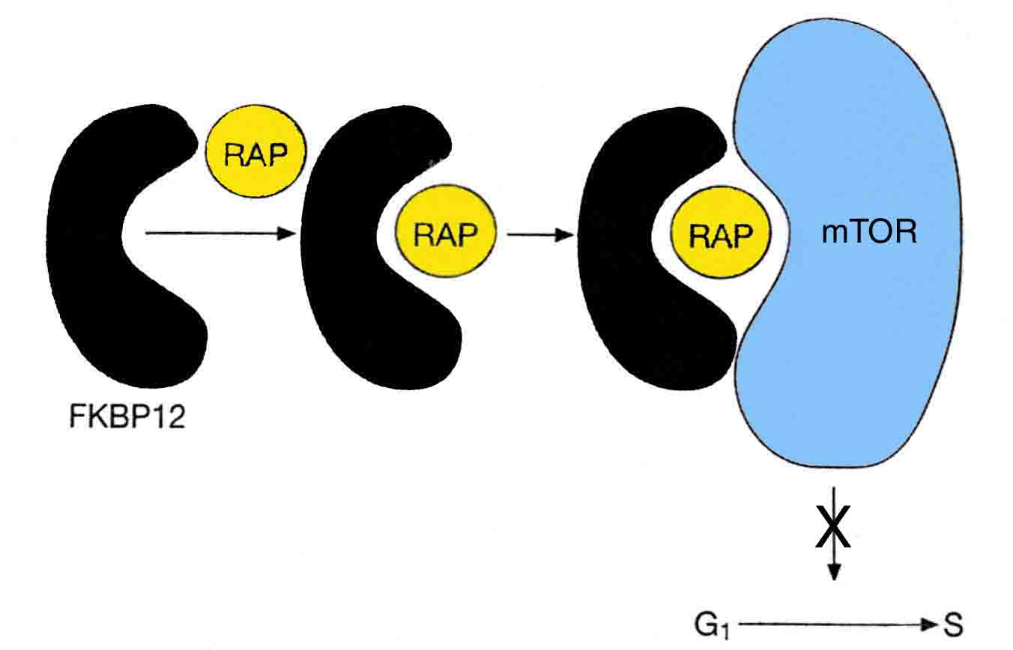
Sirolimus (Rapamicina)
Antibiotico macrociclico prodotto da Streptomyces hygroscopicus.
Nel citoplasma del linfocita T si lega alla FKBP-12 (non deve essere somministrato con il tacrolimus).
Il complesso non inibisce la calcineurina, ma inibisce le proteine mTOR (target of rapamycin), chinasi coinvolte nella proliferazione dei linfociti T in risposta alle interleuchine.
Notes:
10

Slide 11
Farmacocinetica
Farmaco | Via di somministrazione | Emivita | Eliminazione
Sirolimus (RapamuneⓇ) | Orale | 60 h | Epatica (CYP3A4)
Everolimus (CerticanⓇ) | Orale | 43 h | Epatica (CYP3A4)
Frequenti le interazioni farmacologiche

Slide 12
Effetti collaterali
Mielosoppressione (piastrinopenia), epatotossicità, diarrea, ipertrigliceridemia, polmonite e cefalea (sindrome emolitico-uremica nel trapianto di cellule staminali per prevenire la GVHD)
La tossicità renale è meno frequente rispetto agli inibitori della calcineurina, uso in crescita nelle fasi precoci dopo il trapianto.

Slide 13
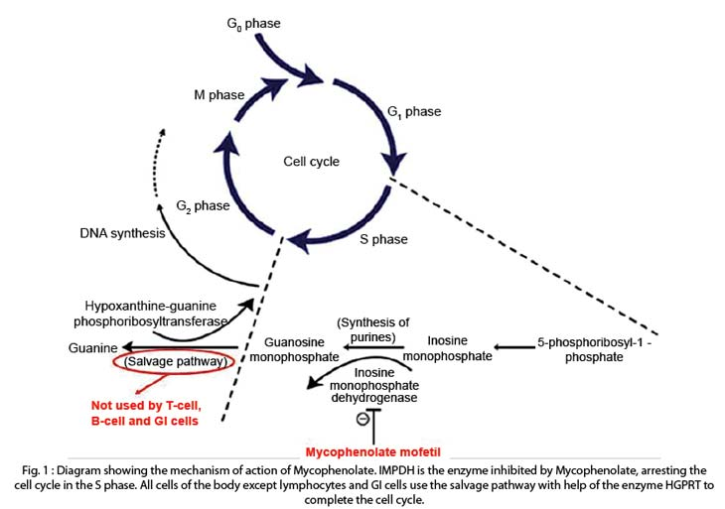
Acido micofenolico (micofenolato)
Inibisce una serie di risposte linfocitarie T e B inibendo la sintesi de novo delle purine
Acido micofenolico ← micofenolato mofetil

Slide 14
Uso clinico
Nei pazienti trapiantati con rigetto resistente al trattamento con altri farmaci o come alternativa alla ciclosporina o tacrolimus in pazienti che non tollerano questi farmaci
per la profilassi e il trattamento della GVH acuta e cronica nei pazienti sottoposti a trapianto di cellule staminali emopoietiche
Come farmaco immunosoppressivo (nefrite lupica, artrite reumatoide….)

Slide 15
Effetti collaterali
Disturbi gastrointestinali (nausea e vomito, diarrea, dolore addominale)
Cefalea
Ipertensione
Mielosoppressione (neutropenia)

Slide 16
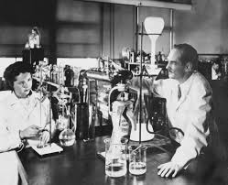
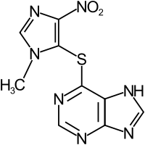
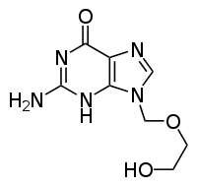
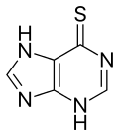
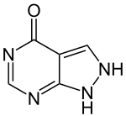
«The purine path to chemotherapy»
“since all cells required nucleic acids, it might be possible to stop the growth of rapidly dividing cells (e.g., tumors, virus) with antagonists of the nucleic acid bases”
Hitching & Elion – Nobel per la Medicina 1988
Mercaptopurina
Azatioprina
Allopurinolo
Aciclovir
Leucemia linfoblastica acuta
Trapianti
Gotta
Herpes
Elion G.B., Science 1989

Slide 17
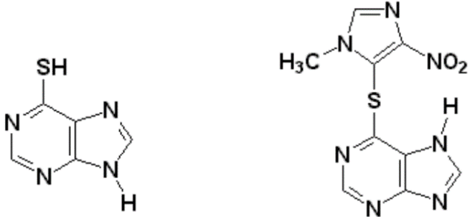
Antimetaboliti tiopurinici
6-mercaptopurina ed il suo profarmaco azatioprina sono farmaci analoghi delle purine, utilizzati entrambi come antiblastici e immunosoppressori
la 6-mercaptopurina trova impiego nella terapia di mantenimento della remissione della leucemia linfoblastica acuta e nel trattamento di diverse malattie autoimmuni

Slide 18
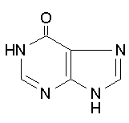
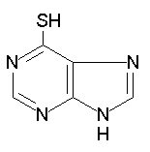
Dal punto di vista strutturale, la 6-mercaptopurina è l'analogo tiolico dell'ipoxantina

Slide 19
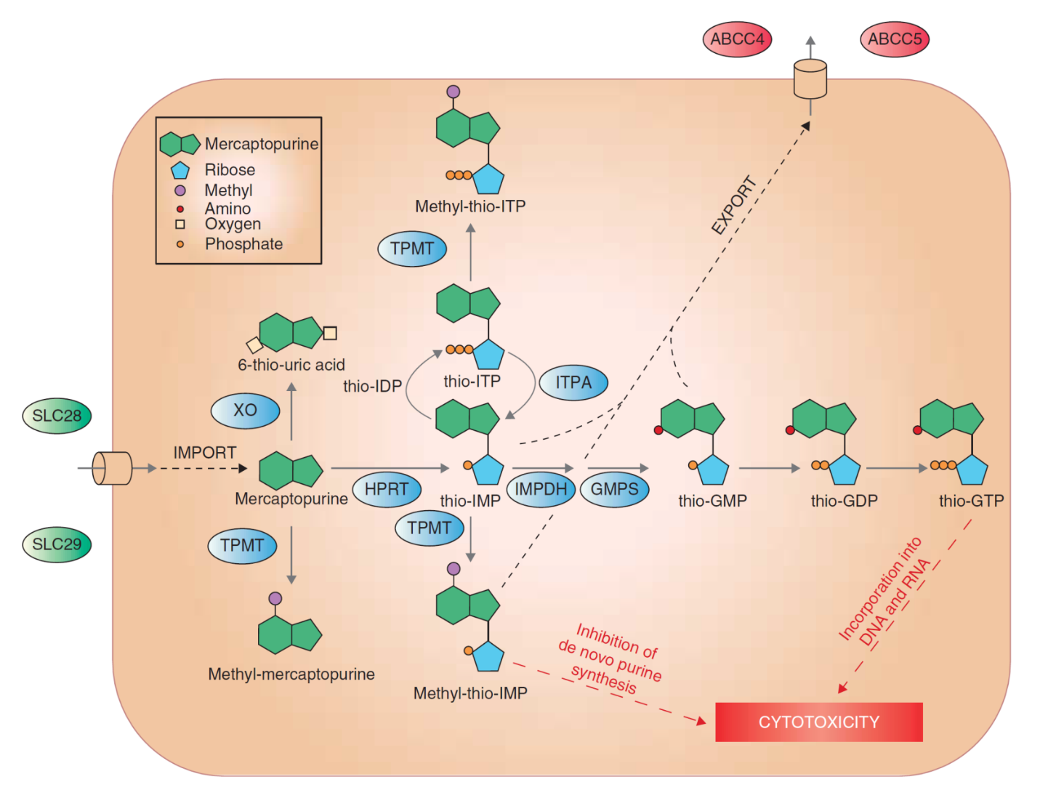
Metabolismo 6-mercaptopurina
Stocco et al., Expert Opin Drug Saf 2010

Slide 20
Metabolismo azatioprina e 6-mercaptopurina
(6MMP)
-SH
GST
Attività
azathioprine

Slide 21
Jones and Relling, 2011

Slide 22
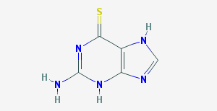
Tioguanina
- Farmaco tiopurinico attivato direttamente a TGN da HPRT.
- Mancano i metaboliti intermedi (tioinosinici) presenti dopo trattamento con mercaptopurina.
- I pazienti in trattamento con tioguanina tollerano concentrazioni più elevate di metaboliti attivi TGN rispetto ai pazienti in trattamento con mercaptopurina.
- Clinicamente non può essere utilizzata per terapie croniche prolungate in quanto presenta il rischio di tossicità severe (malattia venocclusiva del fegato).

Slide 23
Meccanismo d’azione molecolare tiopurine
I tionucleotidi esplicano la loro azione immunosoppressiva / linfolitica principalmente attraverso 3 meccanismi molecolari:
incorporazione negli acidi nucleici ed interferenza con gli enzimi che li processano;
inibizione della sintesi de novo delle purine;
inibizione delle vie di trasduzione del segnale mediate da proteine leganti il GTP (per es. Rac1).

Slide 24
Tiopurina-S-metil-transferasi (TPMT)
Enzima del metabolismo dei farmaci (fase II) che catalizza la metilazione dei farmaci tiopurinici (6-mercaptopurina, 6-tioguanina) e di altri tioli aromatici.

Slide 25
Biotransformation of thiopurines
Stocco et al. J Clin Gastroenterol 2013

Slide 26
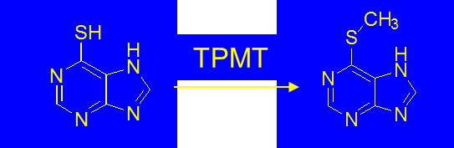
Example of genomic marker for personalized medicine: tiopurine-S-methyl-transferase (TPMT)
Enzyme of phase-II drug metabolism that catalyzes the methylation of thiopurines (6-mercaptopurine, 6-thioguanine) and other aromatic thiols.

Slide 27
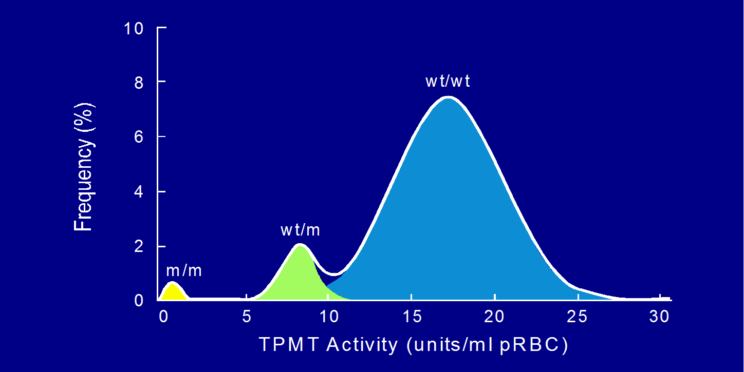
TPMT activity is inherited as an autosomal codominant trait
Caucasian population
Weinshilbaum and Sladek, Am J Hum Genet 1980

Slide 28
Tiopurine-S-methyl-transferase (TPMT)
Physiologically, TPMT is involved in the biosynthesis of a cofactor that confers molibdenum binding propreties to proteins.
MDO meeting, Stuttgart 2014

Slide 29
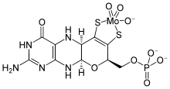
Qual’è la funzione endogena di TPMT? sembra essere coinvolto nella sintesi della molibdopterina, cofattore di alcuni enzimi (xantina ossidasi)

Slide 30
How to study TPMT gene variants?
Genotyping three SNPs allows to identify 95% of patients with reduced TPMT activity in Caucasians.
TPMT*2
TPMT*3

Slide 31
How to study TPMT gene variants?
Genotyping three SNPs allows to identify 95% of patients with reduced TPMT activity in Caucasians.
TPMT*2
TPMT*3

Slide 32
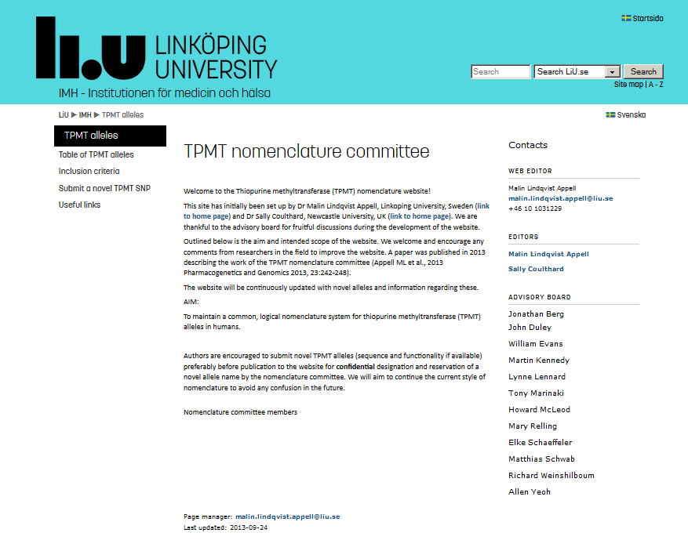
Official database of TPMT variant alleles
http://www.imh.liu.se/tpmtalleles?l=en

Slide 33
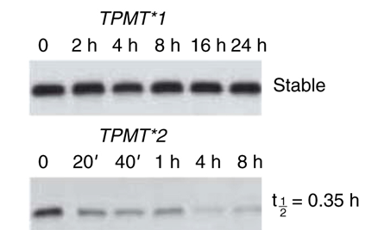
The protein encoded by the TPMT*3A variant allele is less stable than that encoded by the TPMT*1 (wild-type) allele
Dr. Evans’s lab (Tai et al., PNAS 1997)
picture from Jones TS et al, Clin Pharm Ther 2007

Slide 34
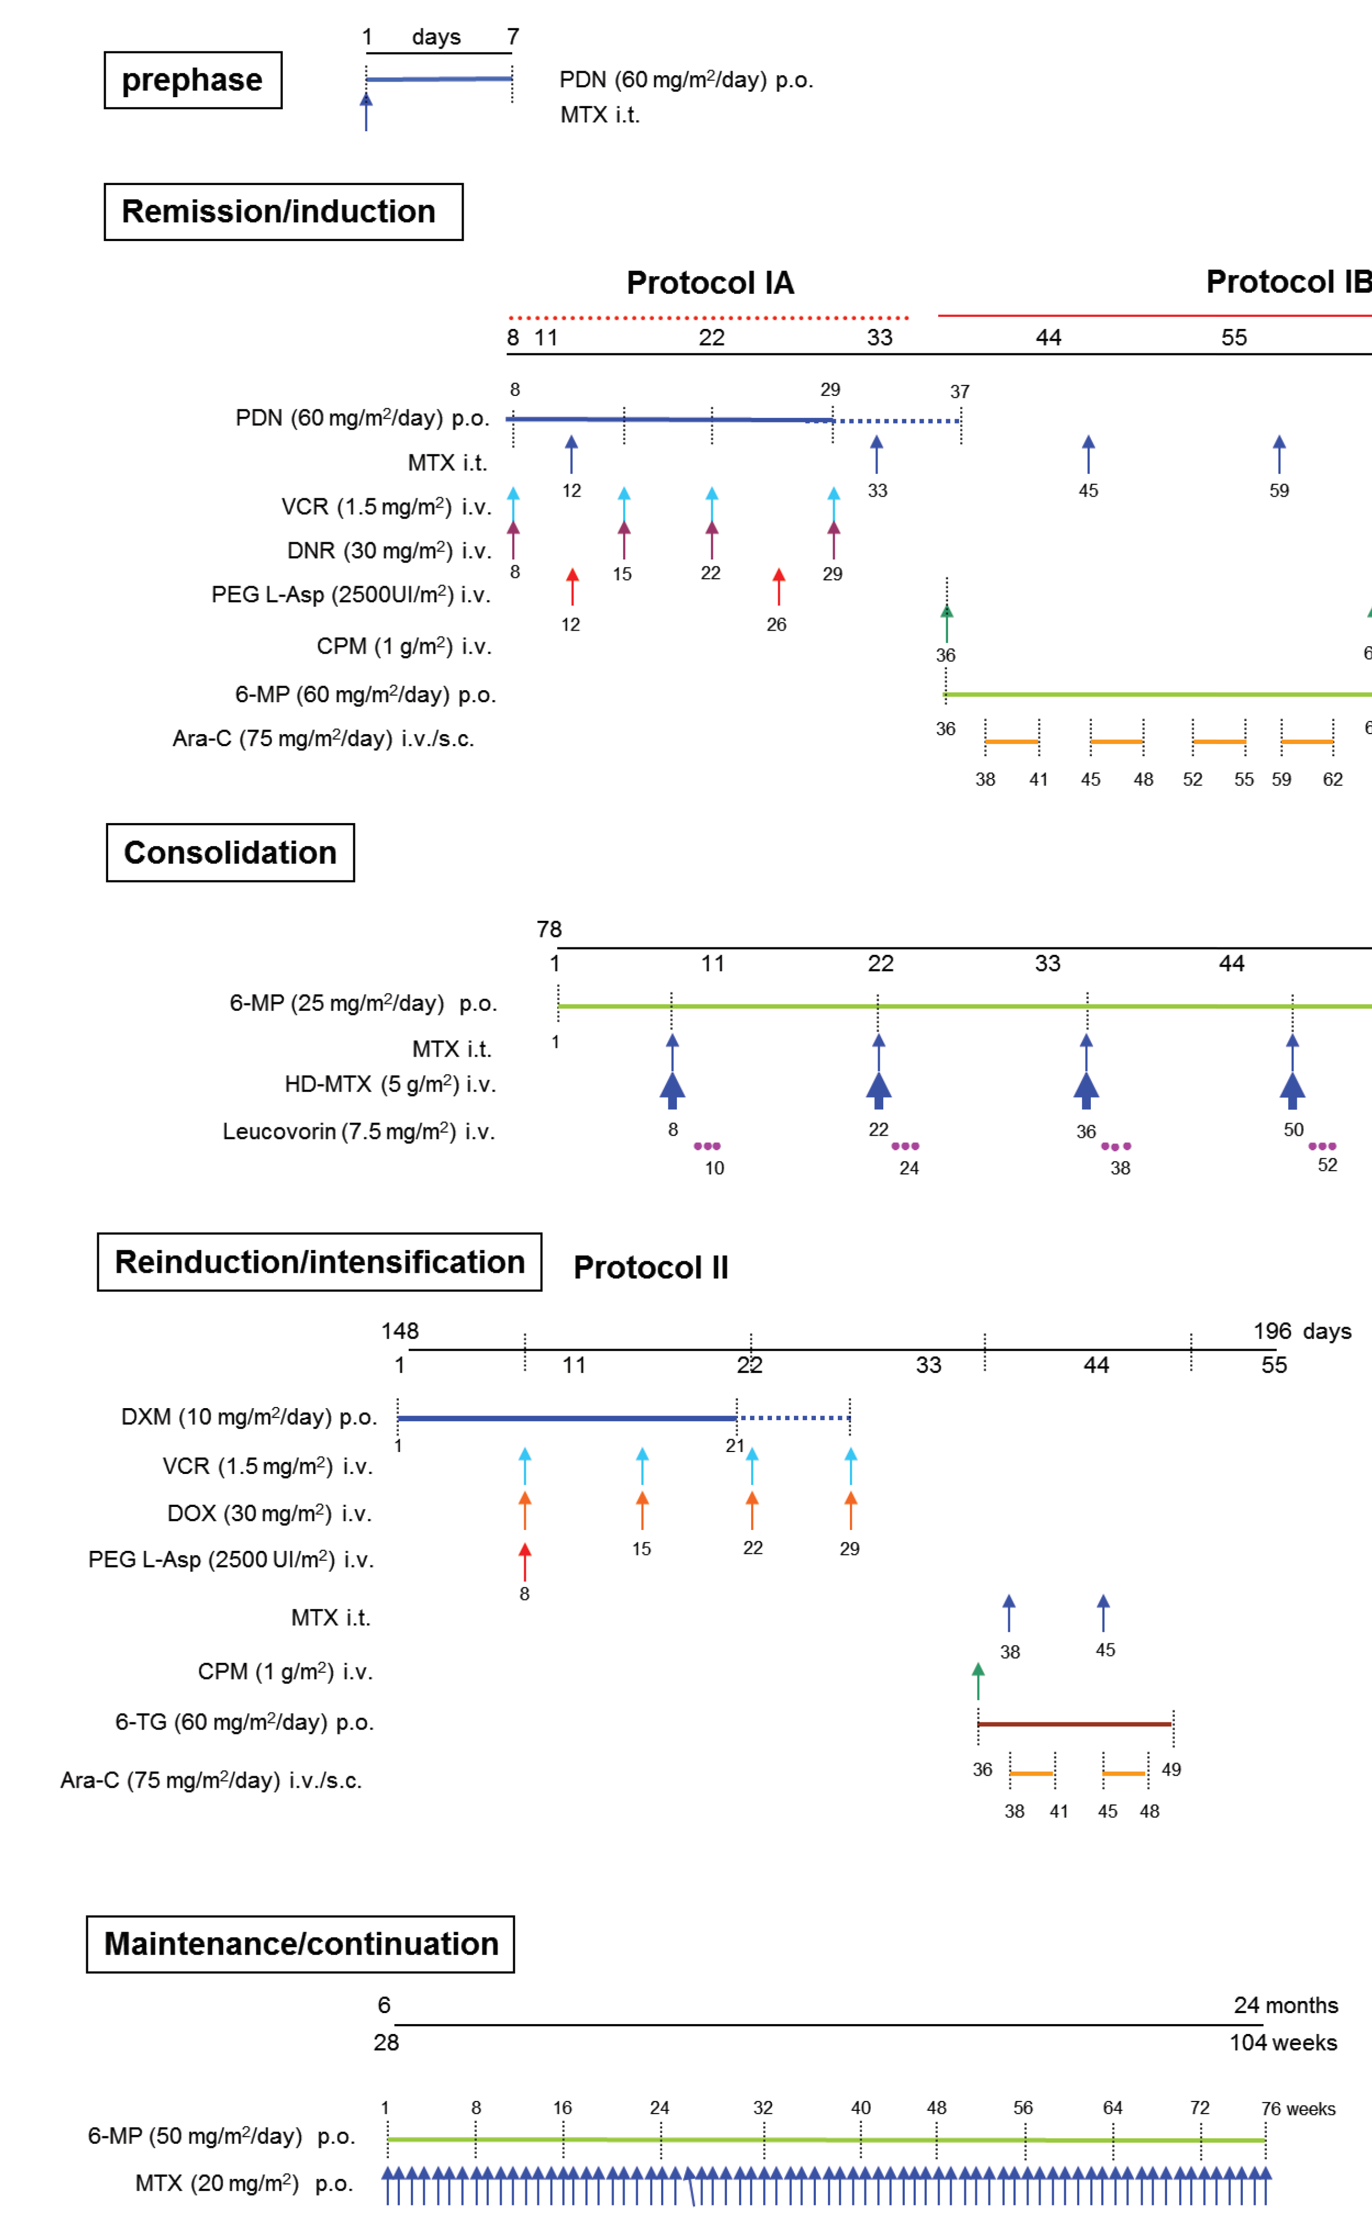
Scheme of treatment phases for standard acute lymphoblastic leukemia
(AIEOP-BFM 2009)
Details for the treatment phases are provided for each medication in the text of the manuscript and are available online (ClinicalTrials.gov identifier NCT01117441, http://clinicaltrials.gov).
6-MP = mercaptopurine
6-TG = 6-thioguanine
Ara-C = cytarabine
CPM = cyclophosphamide
DNR = daunorubicin
DOX = doxorubicin
DXM = dexamethasone
HD-MTX = high dose methotrexate
MTX = methotrexate
PDN = prednisone
PEG-L-ASP = PEG-asparaginase
VCR = vincristine.
Stocco et al., CMC, 20, 2237-2253 2013

Slide 35
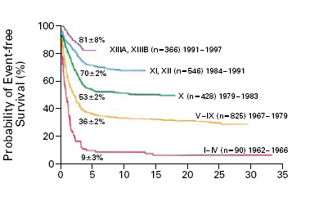
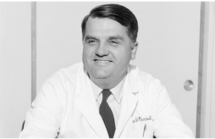


Acute Lymphoblastic Leukemia (ALL)
SJCRH ALL Study V Achieved 50% Cure!
1972
The Most Common Cancer in Children
50%
1972
Don Pinkel, M.D.
V
(n=36) 1967-70
Multiple combinations of chemotherapy
& CNS irradiation
Pinkel et al, JAMA 1971

Slide 36
Acute Lymphoblastic Leukemia
Treatment Outcome in 1980s
(70% EFS)
New antibiotics, new antifungals, new diagnostics
No new antileukemic agents!
Pui and Evans, NEJM, 1998

Slide 37
Cheok & Evans, 2006

Slide 38
Cheok & Evans, 2006

Slide 40
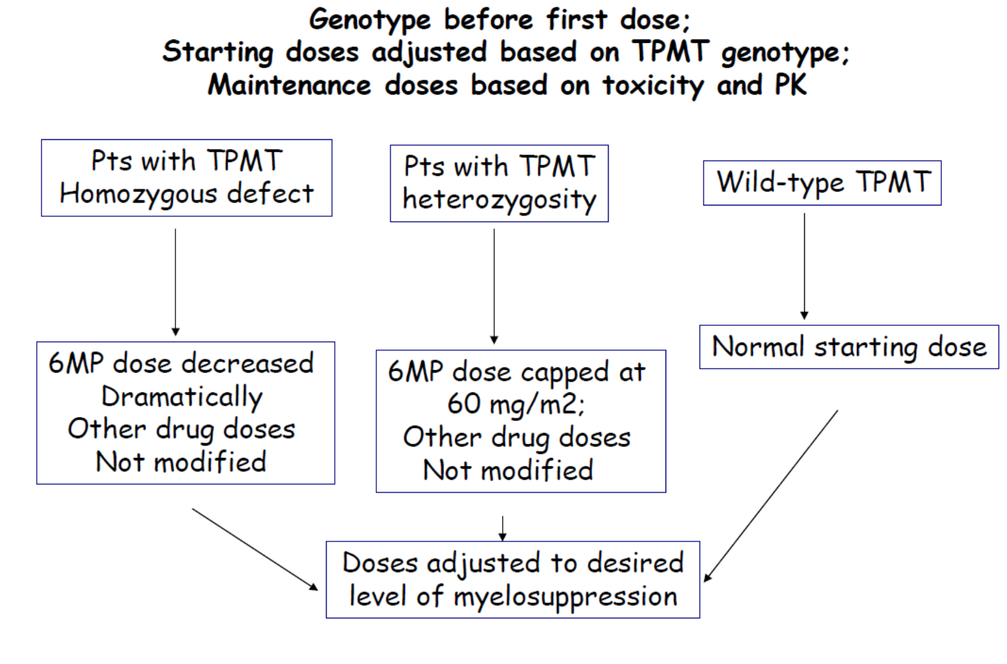

not
Relling et al., CPT 2013

Slide 41
NUDT15 variants are associated with mercaptopurine dose intensity in children with leukemia
Yang et al., J Clin Oncol 2015

Slide 42
NUDT15 variants and bone marrow suppression during treatment with thiopurines
NUDT15 is an enzyme with pyrophosphatase activity, capable of removing oxidatively damaged forms of guanine from nucleotide pools, preventing their incorporation in nucleic acids.
rs116855232 is a variant frequent in Asian patients rare in Caucasian patients.

Slide 44
HLA-DQA1/DRB1 variants and pancreatitis during treatment with thiopurines
rs2647087 in class II HLA region
P = 5x10⁻⁸
Heap et al., Nature Genetics 2014

Slide 45
HLA-DQA1/DRB1 variants and pancreatitis during treatment with thiopurines
rs2647087 in class II HLA region
P = 5x10⁻⁸
Heap et al., Nature Genetics 2014

Slide 46
Dalla scoperta all’implementazione clinica di TPMT
L'associazione fra il polimorfismo di TPMT e la tossicità delle tiopurine è una di quelle più studiate nell'ambito della farmacogenetica.
Nel 1980 è stato osservato che l'attività dell'enzima presentava una distribuzione polimorfica trimodale, in uno studio condotto su volontari sani.
Studi successivi hanno chiarito che l'attività di TPMT viene ereditata come un carattere autosomico codominante.
Questi studi sono stati seguiti dall'individuazione del polimorfismi genetici responsabili delle differenze di attività di TPMT.

Slide 48
Linee guida farmacogenetiche
La disponibilità di linee guida per l’applicazione clinica di caratteristiche farmacogenetiche è indice che una notevole evidenza si è accumulata riguardo l’associazione fra una caratteristica farmacogenetica e la risposta ad un farmaco.
Per esempio, per la 6-mercaptopurina, sono stati necessari 30 anni di ricerca per passare dall’identificazione del polimorfismo a stabilire linee guida utili alla genotipizzazione preventiva.

Slide 49
Dalla scoperta all’implementazione clinica di TPMT
Relling, 2013

Slide 50
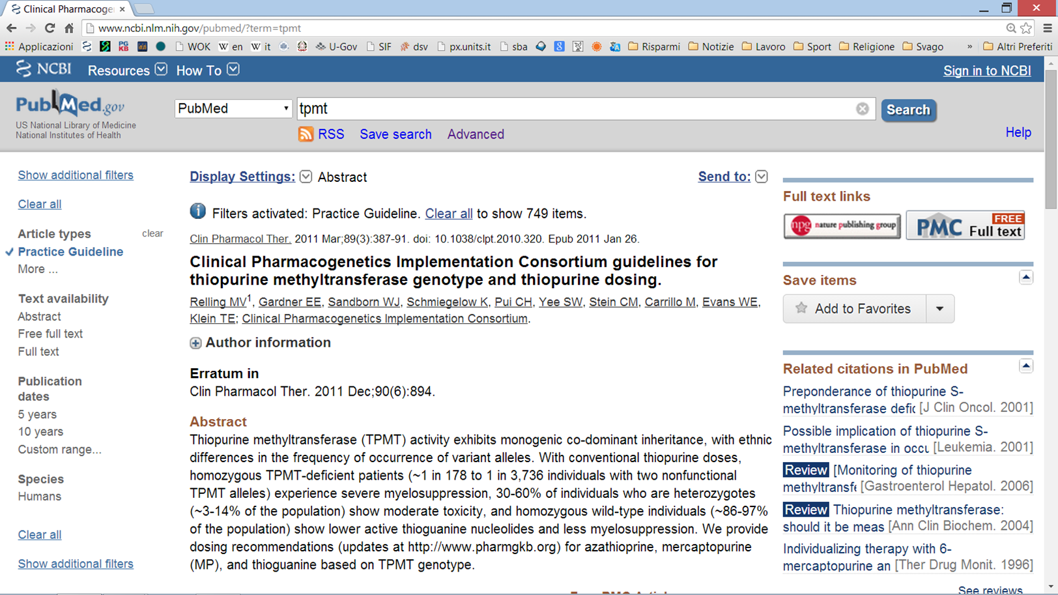
Ricerca di Linee Guida Cliniche su Pubmed
Su Pubmed è possibile attivare un filtro per ricercare solo le linee guida terapeutiche e, recentemente, ne esistono anche di farmacogenetiche…

Slide 53
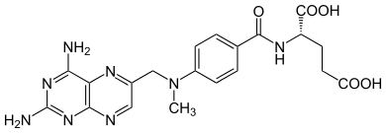
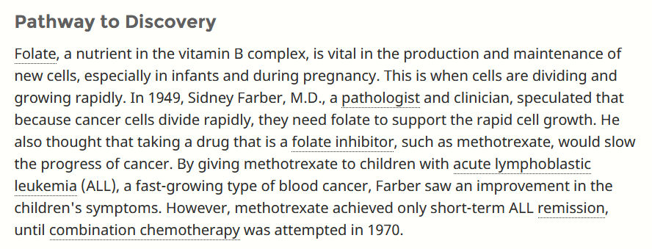
«The folate path to chemotherapy»
methotrexate
https://www.cancer.gov/research/progress/discovery/methotrexate

Slide 54
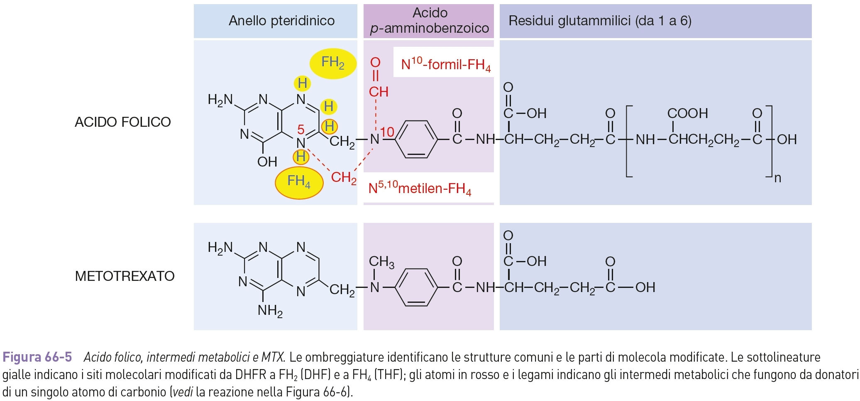

Slide 55
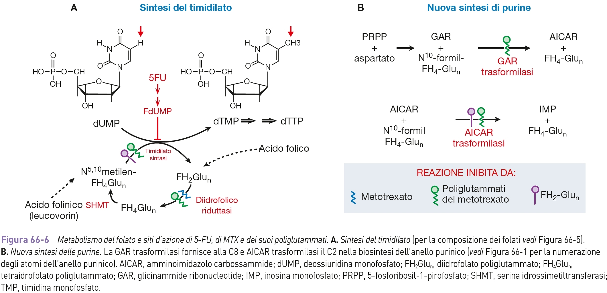

Slide 56
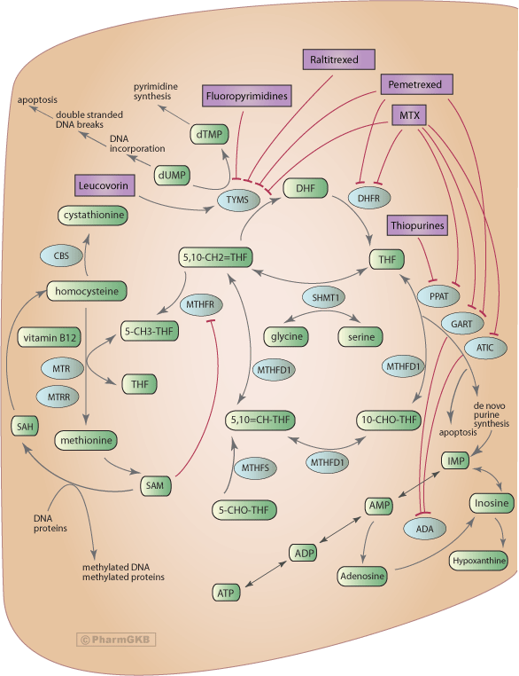
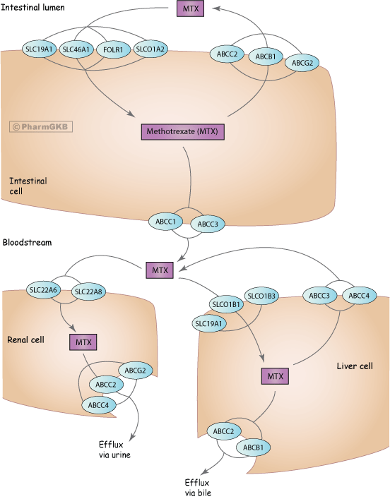
Methotrexate pathway
https://www.pharmgkb.org/pathway/PA165291575

Slide 57
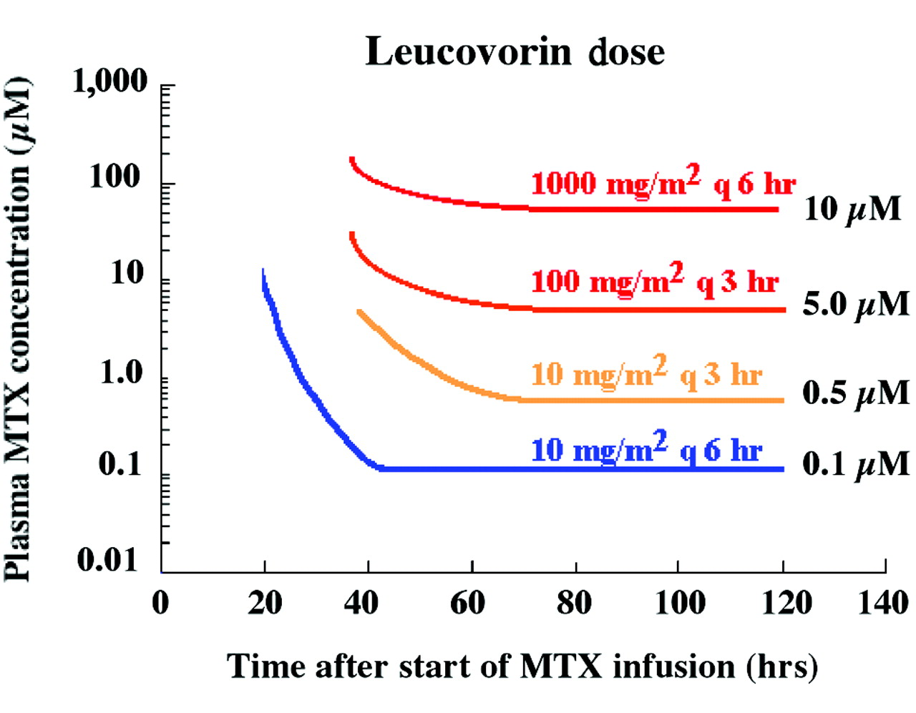
Leucovorin as an «antidote» to high-dose methotrexate during consolidation therapy

Slide 59
Interindividual variability in MTX clearance substantially affects drug exposure (4 fold range): > 3800 courses in 640 pts
40 ml/min/m²
160 ml/min/m²
Trevino et al. J Clin Oncol 2009

Slide 60
St. Jude Total 12
NEJM, 1998

Slide 61
Intercourse targeting study (St.Jude Total XV)
Dose adjustment
Course I
Course II
Evans et al., NEJM, 1998

Slide 62
St. Jude Total 15 study

Slide 63
Intercourse targeting study (St.Jude Total XV) and effects on adverse events
Pauley et al., Cancer Chemother Pharmacol 2013

Slide 64
HD-MTX PHARMACOKINETIC ANALYSIS
Data and sample collection is still ongoing and will end on 2018, June 30th.
Data collection of methotrexate concentration levels at 24h, 42h, 48h after infusion (pharmacokinetic parameters).
SLCO1B1 rs4149056 SNP genotyping (pharmacogenetic parameters).
122 patients (median (IQ) age: 4.9 (3.3-9.6) years; gender: n_{tot}= 94; male: 67%)
Regina Margherita Hospital, Turin (n=33, 27,0%) “Centro Maria Letizia Verga”, San Gerardo Hospital, Monza (n=18, 14,8%) IRCCS Children's Research Hospital Burlo Garofolo, Trieste (n=71, 58,2%)
Protocol (n_{tot}= 82) AIEOP R2006: n= 27; 22.1% AIEOP-BFM ALL 2009: n= 95; 77.9%
Race: n_{tot}= 67; 97% Caucasians
Risk group: n_{tot}= 58; 31% SR, 58.6% MR, 10.4% HR
SLCO1B1 rs4149056 (AIEOP-BFM ALL 2009): n_{tot}= 79; 72.2%TT, 21.5%TC, 6.3%CC

Slide 65
HD-MTX PHARMACOKINETIC ANALYSIS
Hematological toxicities

Slide 66
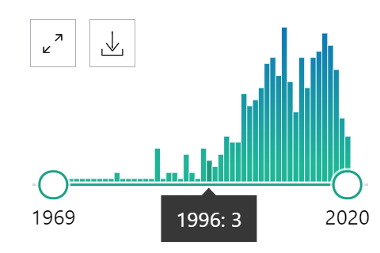
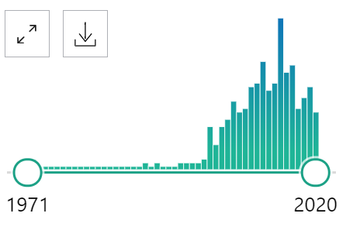

Farmacogenetica metotressato: molta ricerca ma un biomarcatore validato non è ancora chiaramente disponibile
Numero articoli su Pubmed
Linee guida cliniche (livello 1A su PharmGKB)
«Mercaptopurine pharmacogenetics»
«Methotrexate
pharmacogenetics»
31 annotazioni
(TPMT,
NUDT15)
345
350
134 annotazioni (nessuno livello 1A)

Slide 67
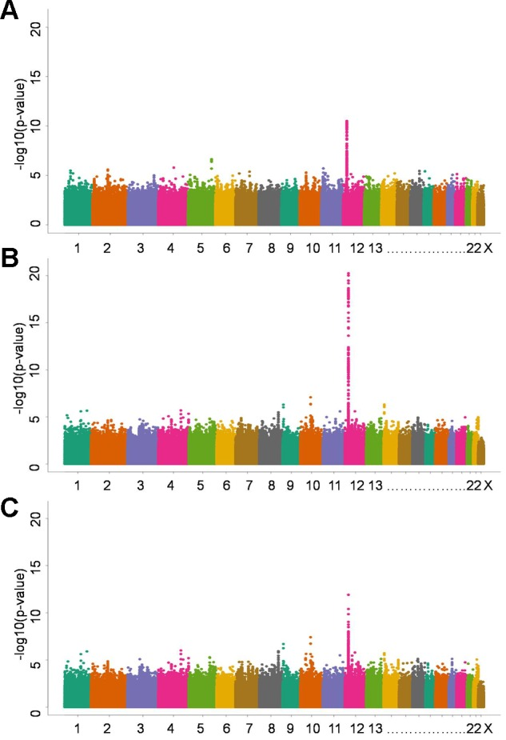
Variants in SLCO1B1 predict methotrexate clearance
Ramsey et al., Blood 2013

Slide 68
Candidate analysis on methotrexate pharmacogenetics
Aim of the study: to explore the role of these candidate genetic factors on methotrexate response in an Italian cohort of children with JIA

Slide 69
Rare variants contribute to methotrexate effects
Ramsey et al., Genome Res 2012

Slide 70
Concentration of methotrexate metabolites are associated with patients’ response in JIA
MTX-PG = Methotrexate PolyGlutamates
JADAS = Juvenile Arthrisits Disease Activity Score
Bulatovic Calasan Ann Rheum Dis 2014

Slide 71
Methotrexate in Juvenile Idiopathic Arthritis: mechanism of action
Cronstein et al., PNAS 1991

Slide 72
metotressato

Slide 73
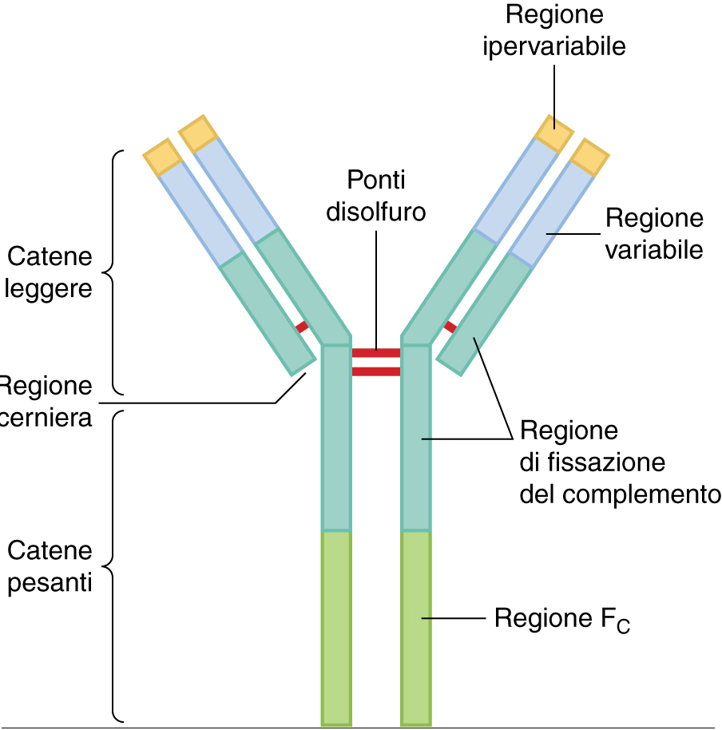

Slide 74
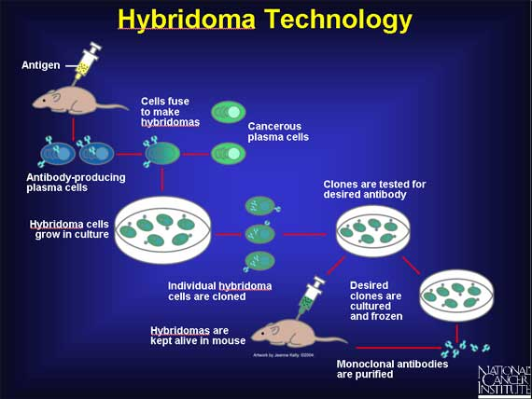
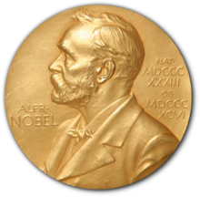
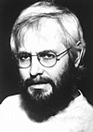
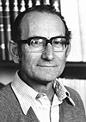
1984 – premio Nobel per la medicina
Kohler & Milstein
Kohler & Milstein
“Continuous cultures of fused cells secreting antibody of predefined specificity”
Nature. 1975 Aug 7;256(5517):495-7

Slide 75
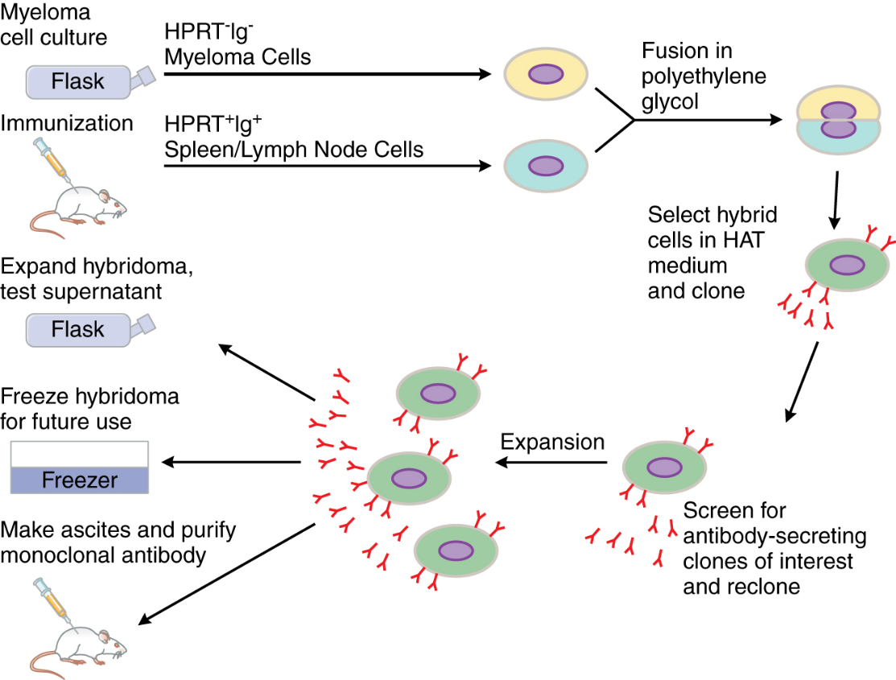
Produzione di anticorpi monoclonali tecnologia dell'ibridoma
Iperimmunizzazione dell’animale con l’antigene.
Prelievo delle cellule B (dalla milza) e fusione con linee tumorali (es. mieloma).
Selezione delle cellule su un terreno di crescita specifico (HAT medium).
L’HAT medium fa sì che solo le cellule in cui è avvenuta la fusione sopravvivano: il risultato è
la selezione di cloni cellulari IMMORTALIZZATI
che producono costantemente
anticorpo diretto contro l’antigene di interesse.

Slide 76
Terreno di cultura HAT (ipoxantina - amminopterina – timidina)
Amminopterina e’ un inibitore della sintesi de novo delle purine = la sua presenza nel mezzo inibisce questo processo per cui tutte le cellule dipendono dalle purine presenti nel mezzo e dalla “salvage” pathway per la loro soppravvivenza.
Timidina consente la produzione dei nucleotidi timidinici.
Ipoxantina consente la produzione dei nucleotidi guaninici da parte degli splenociti/linfociti B, degli ibridomi ma non delle cellule di mieloma che muoiono. Gli splenociti/linfociti B muoiono comunque in colture nel giro di 7-10 giorni.
Soppravvivono nel mezzo HAT solo gli ibridomi in quanto possono utilizzare l’ipoxantina come sorgente di nucleotidi guaninici (componente dello splenocita) e possono soppravvivere per lungo tempo in coltura (componente del mieloma).

Slide 77
Anticorpi terapeutici ottenuti con la tecnologia dell'ibridoma
Ha reso possibile l'ottenimento di grandi quantità di anticorpi specifici per un determinato antigene.
Storicamente, il primo anticorpo monoclonale il cui uso è stato autorizzato nei pazienti è un anti-CD3 sui linfociti T, MUROMONAB o ortoclone OKT3, per trattate il rigetto acuto dopo trapianto di rene.
L'uso prolungato di anticorpi murini nei pazienti determina l'insorgenza di sindromi "allergiche" caratterizzate da rigonfiamento delle articolazioni, eruzioni ed insufficienza renale.
La produzione viene interrotta nel 2010

Slide 78
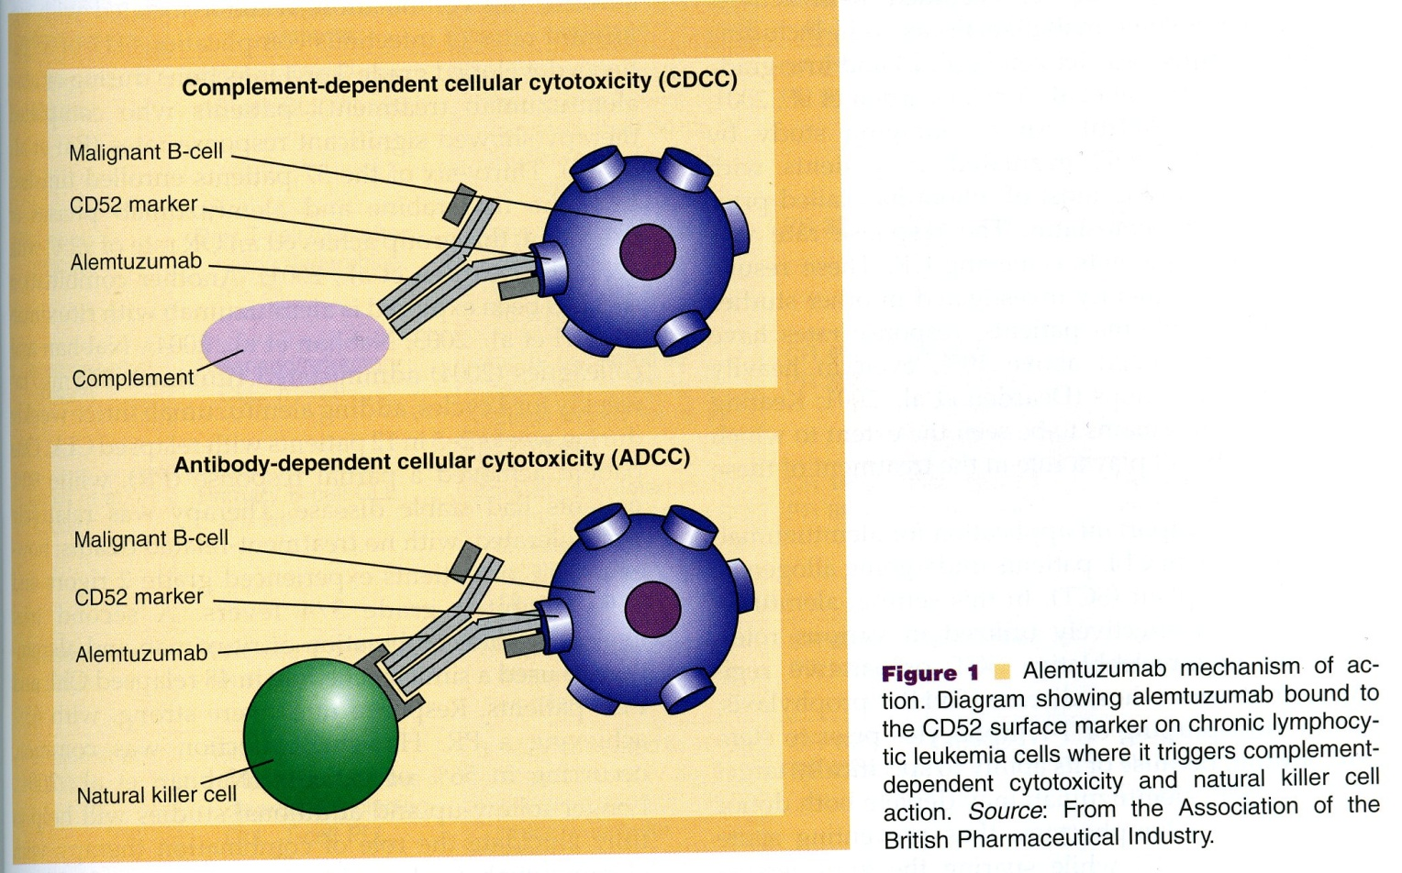
Meccanismi con cui gli anticorpi inducono gli effetti terapeutici
Modulazione diretta dell’antigene bersaglio = terapie anti-TNFa o anti-IgE
Azione citotossica mediata dal complemento (CDCC)
Azione citotossica mediata da cellule (ADCC)

Slide 79
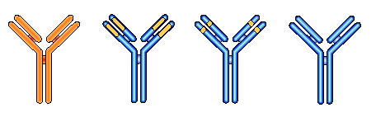
Il tentativo di generare anticorpi monoclonali umani impiegando la tecnologia dell'ibridoma non ha avuto pieno successo in quanto mancano linee cellulari di mieloma umano e gli ibridomi risultanti sono instabili.
Negli ultimi 30 anni diversi approcci sono stati ideati in modo da "umanizzare" gli anticorpi murini.
Anticorpi monoclonali murini mediante la tecnologia dell’ibridoma
Anticorpi chimerici (70% DNA umano) e umanizzati (95% DNA umano)
Anticorpi completamente umani, utilizzando animali transgenici con i loci delle immunoglobuline umane.
Porzione umana
Porzione murina
0 ~ 60 – 70 % ~ 90 – 95 % ~ 100 %
100 % ~ 30 – 40 % ~ 5 – 10 % 0
CDR murini
Regione V murina
murini
chimerici
umanizzati
umani

Slide 80
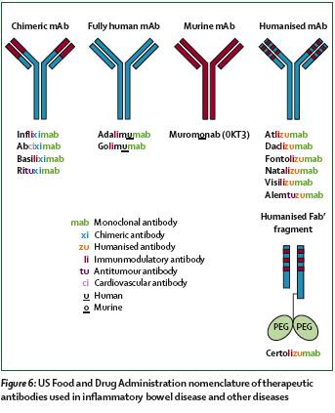
Anticorpi monoclonali: nomenclatura
da Baumgart & Sandborn, Lancet 2007

Slide 81
REAZIONI ANTI-ANTICORPO RIDUCONO L’EFFICACIA TERAPEUTICA
Le sequenza amminoacidiche nelle regioni costanti delle catene H dei frammenti Fc, sono le stesse in individui diversi della stessa specie, ma sono diverse in specie diverse; queste differenze sono responsabili delle reazioni immunitarie contro le immunoglobuline. Queste reazioni si presentano per esempio in pazienti che assumono per lungo tempo anticorpi contenenti le sequenze di immunoglobuline murine.
ANTICORPO IMPIEGO %
Human anti-mouse antibodies MUROMONAB RIGETTO ACUTO ~50
LUPUS ER. SIST. ~35
Human anti-chimeric antibodies RITUXIMAB LINFOMA ~1
TRASTUZUMAB CANCRO SENO 0.1
Human anti-human antibodies
DACLIZUMAB RIGETTO ACUTO
Queste reazioni:
- effetto avverso anche severo (pretrattamento con FANS ed anti-istaminici);
interferiscono con la funzionalita’ e quindi l’efficacia degli anticorpi terapeutici;
variano come incidenza in base alla malattia ed all’uso di altri farmaci.
(da “Pharmaceutical Biotechnology” - 2008)

Slide 82
Anticorpi monoclonali come immunosoppressori
Sono diretti contro antigeni specifici di superficie e proteine solubili come CD3, CD4, CD25; CD40, IL2 R, TNF alfa
Influenzano in maniera specifica le funzioni di sottopopolazioni cellulari

Slide 83
Esempi di metodi per la produzione di farmaci biologici diretti contro TNF-α
(certolizumab pegol)
da Fleischmann & Shealy, Molecular Interventions 2003

